Slide 1
高能物理科学计算环境
与国际网格合作
开放科学计算技术研讨会
厦门，29-Nov-19
陈 刚
中国科学院高能物理研究所

Slide 2
高能物理计算挑战

Slide 3
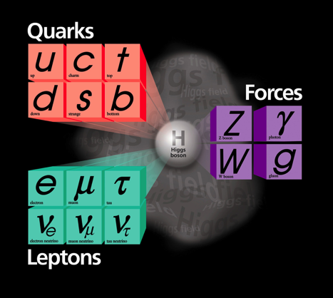
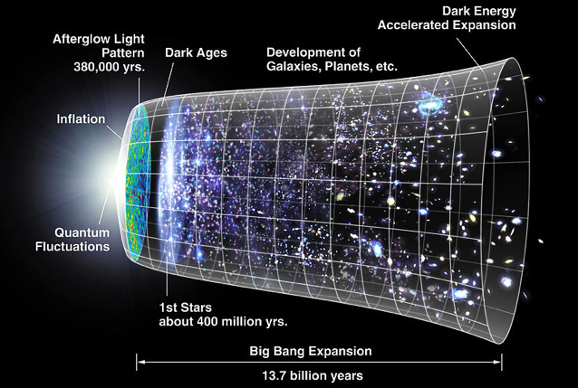
高能物理的目标
探索物质微观结构、宇宙起源等自然规律、新物理寻找
  为什么物质有质量？标准模型不能
  解释W,Z玻色子为什么有质量
  为什么宇宙中观测到的物质只有理
  论预言的4%？
  反物质在哪里？为什么自然界的正反物质是不对称的？
  宇宙大爆炸刚发生时的物质形态是什么样的？

Slide 4

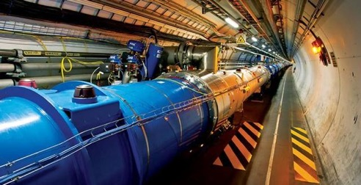
高能物理科学研究
物质结构组成（理论）
粒子加速器（装置）
夸克、轻子、玻色子
强力、弱力、电磁力、万有引力
粒子物理研究的重要手段之一
BEPCII，LHC，CEPC等等
探测器 （实验）
科学发现（科学计算）
探测各类粒子，用于科学研究
BESIII, JUNO, LHAASO, ATLAS, CMS …
  暗物质/暗能量
  宇宙起源
  …

Slide 5
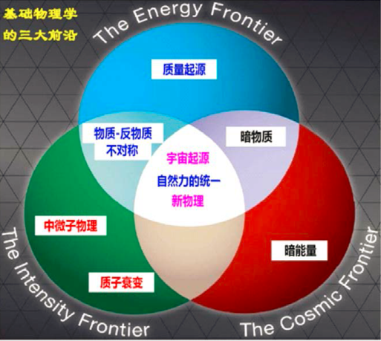
高能物理研究三大前沿
能量前沿
  大型强子对撞机（LHC）及其探测器（ATLAS, Alice、CMS, LHCb）的物理实验为代表
精度前沿
  中微子实验（美国DUNE, 中国大亚湾、江门中微子实验等），muon反常磁矩测量等
宇宙前沿
  宇宙线测量，宇宙起源和演化、暗物质暗能量等（地面宇宙线观测、空间科学卫星等等）

Slide 6
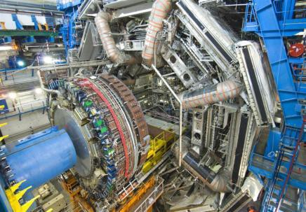
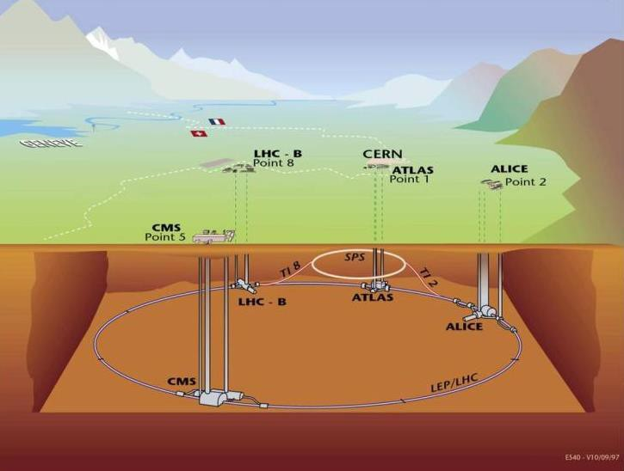
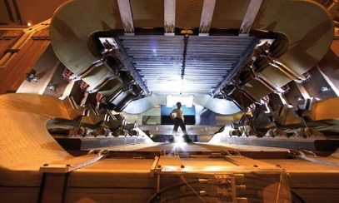
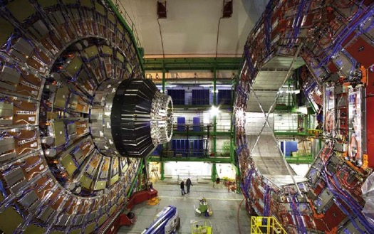
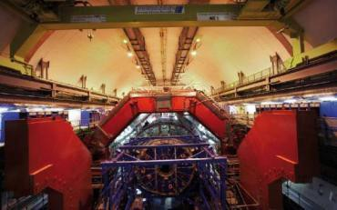
Large Hadron Collider, 周长27 km
四个大型实验：国际合作
CERN的大型强子对撞机LHC
ATLAS 实验合作 :
38 个国家/地区, 174 个机构
3000 个科学家
LHCB 实验合作 :
15 个国家/地区, 54个机构
754 个科学家
CMS 实验合作 :
39 个国家/地区, 169个机构
3170 个科学家
ALICE 实验合作 :
33个国家/地区, 116个机构
1000 余名科学家
31 March 2017

Slide 7
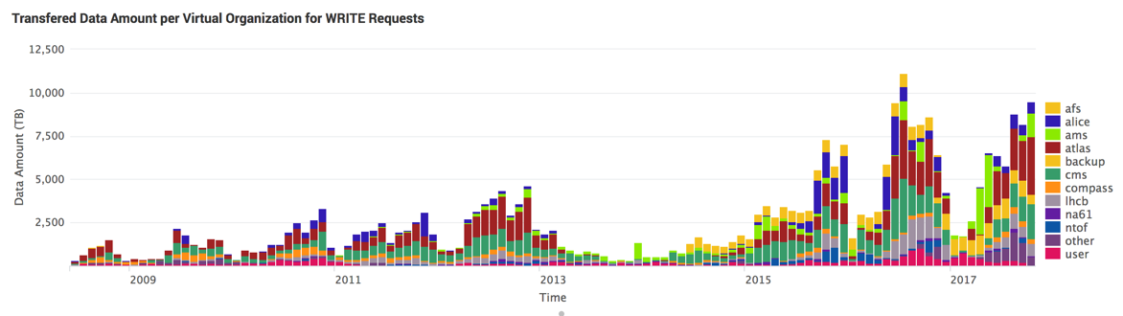
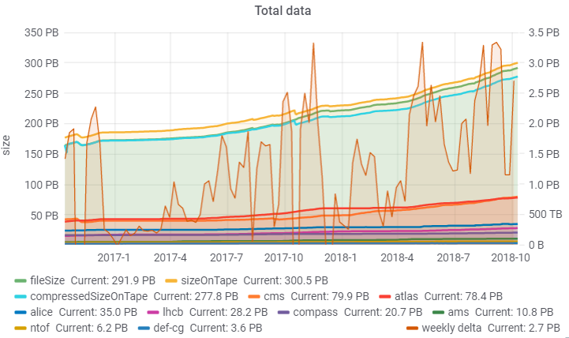
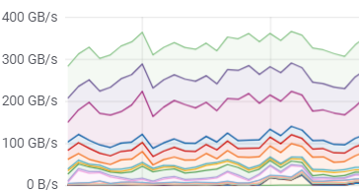
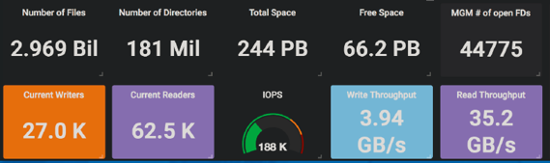
LHC数据：现在
2016: 49.4 PB LHC raw data/
58 PB all experiments/
73 PB total
~300 PB on tape totally
~200 PB on Disk
~3.3 Bil files
~400GB/s disk IO
Notes:
以2016年为例，LHC四个实验获取的原始数据达到49.4PB，其中ALICE 7.6PB， ATLAS17.4PB，CMS 16PB，LHCb 8.5PB. 经过处理后数据增加到了73PB，其中高峰时仅7月份就增长了11PB的数据。来源：WLCG Status Report, LHC RRB Meeting April 2018

Slide 8








LHC数据：未来
450.0
MS
LAS CE
Cb
160
400.0
GRID
140
350.0
ATLAS
300.0
120
CMS
250.0
100
LHCb
如何找到新的解决途径？
80
ALICE
200.0
150.0
60
100.0
40
50.0
20
0.0
Run 1
Run 2
Run 3
Run 4
0
Run 1
Run 2
Run 3
Run 4
2010 2015 2018
2023
2010 2015
2018
2023
数据: ~25 PB/year → 400 PB/year
计算需求的增长 ＞ x50

Slide 9
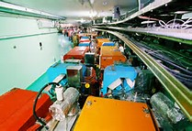
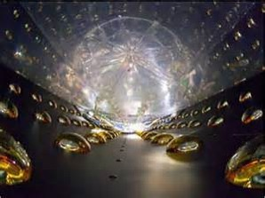
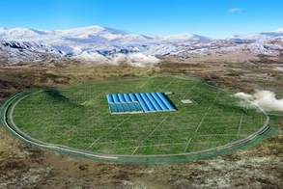
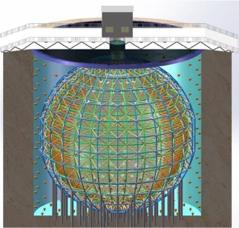
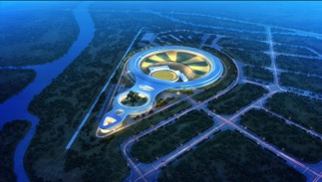
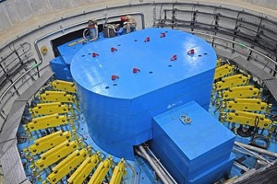
中国高能物理实验
北京正负电子对撞机BECPII
  已经积累近10PB
大亚湾中微子实验
  200TB/年
  已经积累1PB以上数据
江门中微子实验JUNO
  地下500米实验大厅
  2021年运行，每年将产生2PB数据
高海拔宇宙线实验LHAASO
  位于四川稻城海子山，海拔4400米
  2019年开始部分运行，建成后每年
  将产生6PB数据
HXMT（“慧眼”卫星）、CSNS
（中国散裂中子源）、
HEPS（高能同步辐射光源）等等

Slide 10
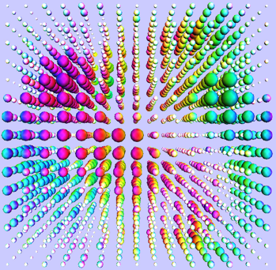
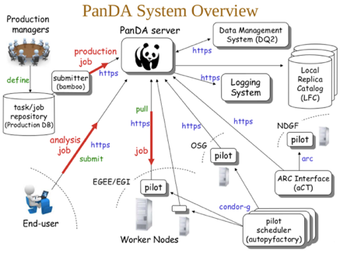
高性能计算和大数据处理
高能物理科学研究能否成功依赖于计算技术的发展
实验采集到的数据需要强大的计算系统对其进行分析处理
物理模拟及理论计算需要强大的高性能计算支撑
不同的数据处理任务采用不同的计算模式
  粒子加速器和探测器的计算机模拟设计：计算密集型
  粒子探测器观测到的海量科学数据的分析处理：数据密集型
  高能物理理论研究中的高强度的科学计算：计算密集型
  例如格点量子色动力学（格点QCD)和计算宇宙学

Slide 11
美国高能物理HPC计算现状和未来需求
计算任务 | 当前计算量（核小时/年） | 2025年需求 （核小时/年） | 当前存储 （磁盘） | 2025年存储 （磁盘） | 2025年网络
加速器建模 | ~10M-100M | ~10G-100G
计算宇宙学 | ~100M-1G | ~100G-1000G | ~10PB | >100PB | 300Gb/s
格点QCD | ~1G | ~100G-1000G | ~1PB | >10PB
理论物理 | ~1M-10M | ~100M-1G
宇宙前沿 | ~10M-100M | ~1G-10G | ~1PB | 10-100PB
能量前沿 | ~100M | ~10G-100G | ~1PB | >100PB | 300Gb/s
强度前沿 | ~10M | ~100M-1G | ~1PB | 10-100PB | 300Gb/s
Source: https://arxiv.org/abs/1603.09303
到2025年，高能物理前沿研究所需的计算量将比目前提高2个数量级
需要数千万甚至上亿个CPU核

Slide 12
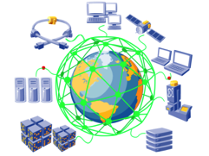
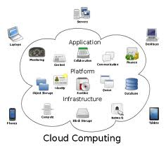

高能物理计算的技术演变
为应对大数据，计算技术一直在不断的演化发展
  可扩展性，高可靠性，大规模，高性能，易用性，…
20年前: 本地集群
  Beowulf cluster、存储区域网络、局域网
15年前, 广域网上的分布式计算
  网格计算、 分布式存储系统、广域网数据传输
10年前，云计算与大数据技术
  虚拟化、云计算、Map-Reduce，NoSQL、BigTable、…
现阶段，新技术融合发展
  高性能计算、网格计算、云计算、志愿计算、大数据、人工智能、 …

Slide 13
计算密集型

Slide 14
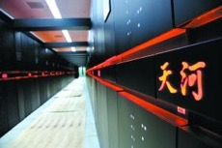
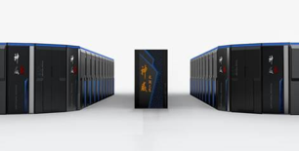
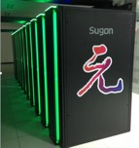
高能物理高性能应用软件研制
国家重点研发计划“高性能计算”重点专项“面向高能物理领域科学发现的高性能应用软件系统研制”
  高能所、中山大学、中科院网络中心、浙大、北航等
基于国产超级计算机，研制一套高能物理高性能应用软件系统，支持我国的高能物理科学研究
重点针对高能物理前沿应用与科研院所用户进行应用推广
前沿应用
（QCD、BES…）
科研用户
（中科院、北大…）
应用推广
高能物理高性能
应用软件系统
格点QCD
物理模拟
分波分析
公共库与工具
超级计算环境

Slide 15
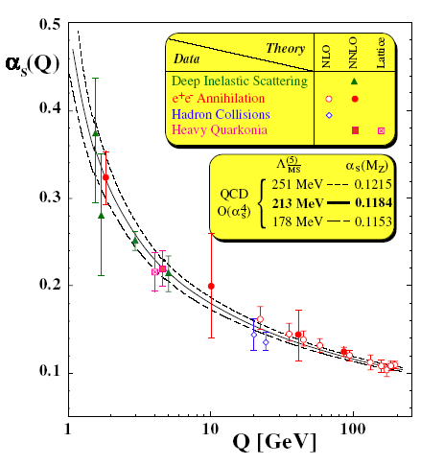
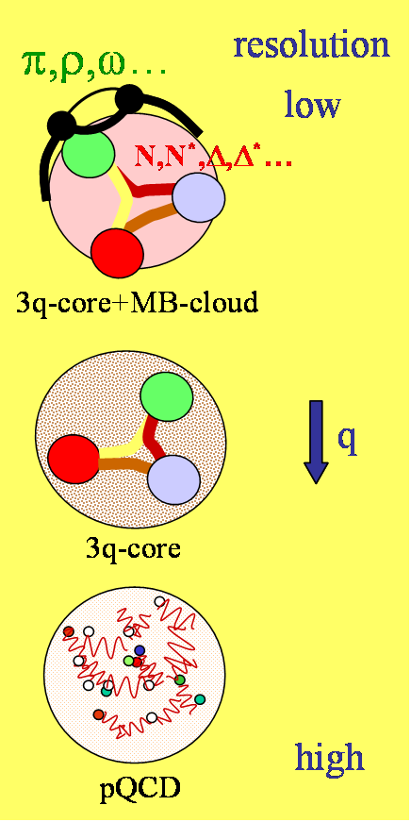
格点QCD概览
描述强相互作用的正确理论是量子色动力学(QCD)
格点QCD是从第一原理出发研究
QCD非微扰性质的方法
格点QCD 数值模拟计算是耗费计
算资源最多的科研领域之一
格点QCD是与高能物理实验和理论
研究并列的第三分支
格点QCD对强相互作用研究、标准
模型精确检验和新物理寻找等有十分
重要的理论意义
中国的大科学装置BEPCII/BESIII的
高能物理实验研究也急需格点QCD进行理论配合研究。
夸克禁闭
渐进自由

Slide 16
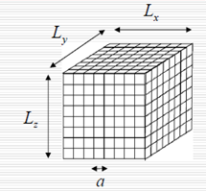
高性能计算在格点QCD中的应用
算法特点：
  利用Monte Carlo数值求解近邻相互作用的多自由度体系的统计问题
计算过程：
  计算密集型，高并行度
  高可扩展性，计算量大
计算规模：
  L³×T ＝128³×256
  可以划分为8⁴ 的子格子
  131072核并行
QCD拉氏量
大规模数值模拟
（Monte Carlo重点抽样 ）
产生QCD物质的状态（组态）
物理观测量的统计平均
数据分析，得到最终物理结果

Slide 17
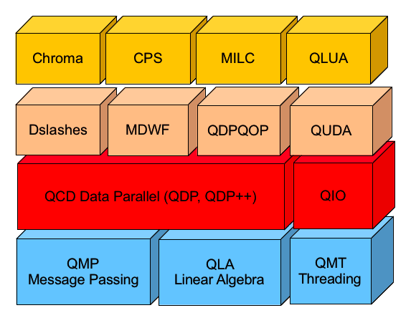
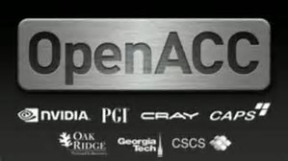
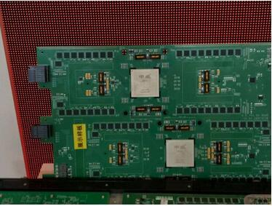
软件研发与移植
基于国家超算无锡中心的神威“太湖之光” ，采用40,960枚神威SW26010型片上异构处理器；兼顾天河二号国产GPDSP协处理器
采用MPI进程与athread线程二级并行方案
D-slash是费米子矩阵乘向量计算，是最常用的基本函数，也是消耗绝大部分计算资源的主要函数，先使用MPI实现基于主核或CPU的进程并行，再使用athread或OpenMP实现在从核或协处理器上的并行计算
以GPUPWA软件为基础，基于OpenACC重新开发似然函数的异构计算部分，实现在GPU和国产协处理器上的数据并行

Slide 18
优化效果
单主核版本与单核组从核版本运行时间对比：
单主核版本与从核优化MPI版本运行时间对比：
版本 | 时间（s） | 加速比
单主核 | 3.31 | 165
单核组从核 | 0.02
版本 | 时间（s） | 加速比
单主核 | 57.73 | 25.43
MPI | 2.27
目前的从核优化策略取得了良好的效果，从核优化版本相较单主核版本的加速比达到了165倍
在从核优化的基础上，将程序扩展到16个核组上，相应的单主核版本程序的数据量也增大16倍。运行时间有所提升，加速比达25.43

Slide 19
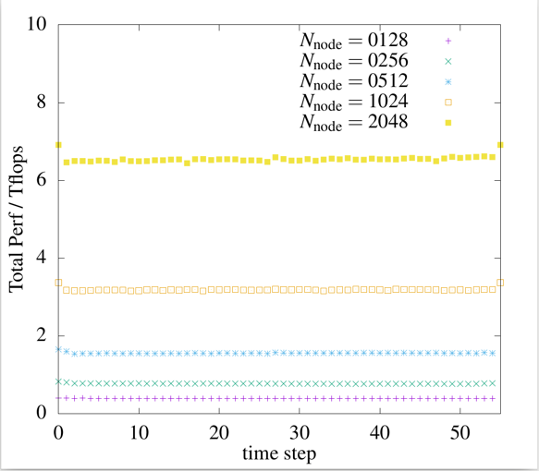
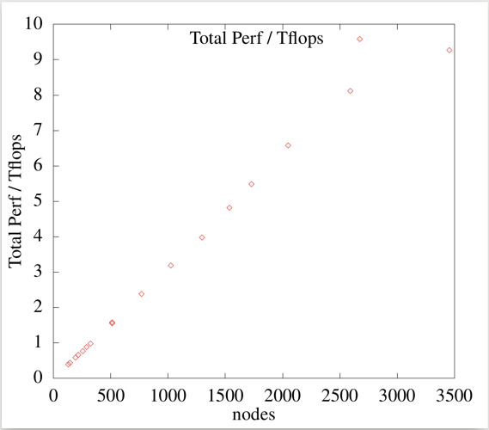
LQCD在天河三号原型机上的运行
测试用例
  格子大小不变，TxLxLxL固定，变化单个cpu核上子格子大小
  每个节点使用32个飞腾处理器核心，共测试到3456个节点，共110592个CPU核心
不同节点数对应96^3×192格子上总的计算能力保持稳定（左）
对应96^3×192格子，总的计算能力随节点数基本呈线性增长（右）

Slide 20
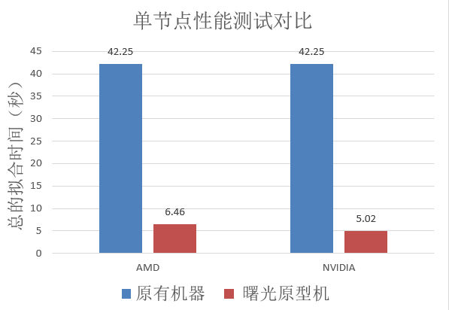
强子物理分波分析软件
分波分析软件是强子谱学、特别是寻找和研究新型强子的关键工具，采用GPU/MIC异构计算技术解决大量拟合计算瓶颈
完成基于OpenAcc的分波分析软件的初步实现
完善基于OpenCL的GPUPWA分波分析软件，形成相关文档；在曙光E级原型机上成功运行
  单节点运行显示曙光原型机比高能所现有服务器(AMD HD7950或 Nvidia K80)的性能提高7-8倍
  PWA OpenAcc version：
  http://ihepbox.ihep.ac.cn/ihepbox/index.php/s/MVwdCG7uRHgKKka
  PWA OpenCL version：
  http://ihepbox.ihep.ac.cn/ihepbox/index.php/s/ARxr7cMTK7WZQGC
  http://sourceforge.net/projects/gpupwa
Notes:
AMD amd hd7950卡；NVIDIA K80卡

Slide 21
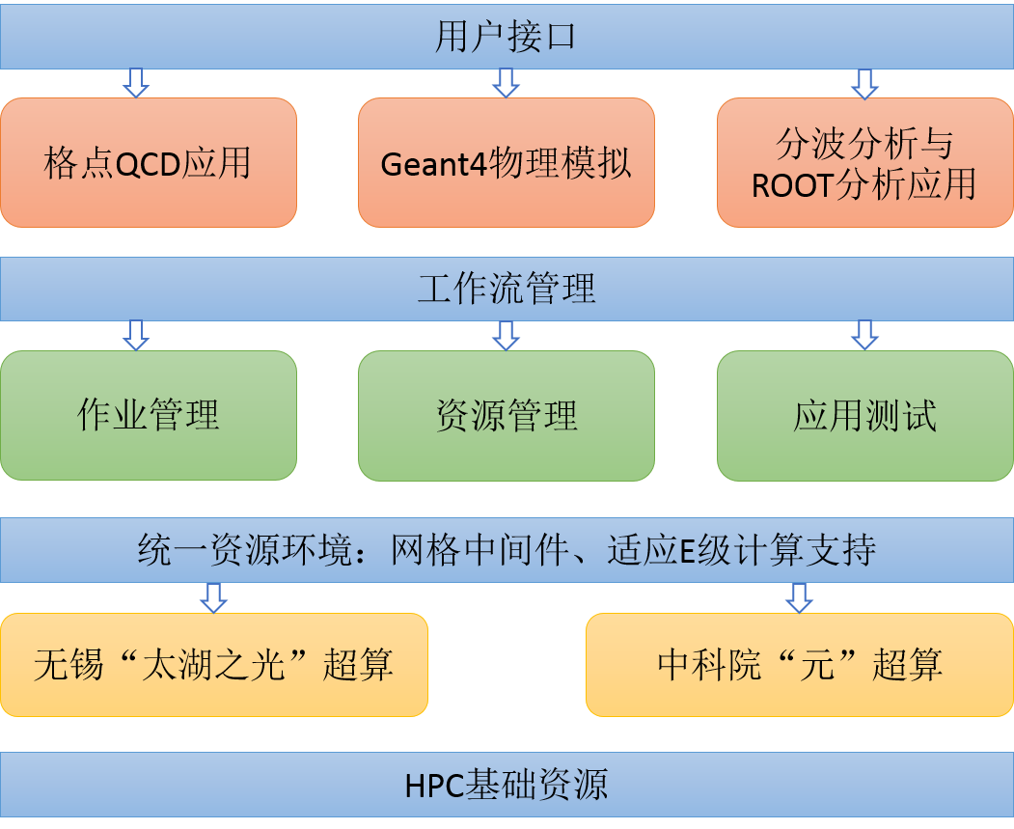
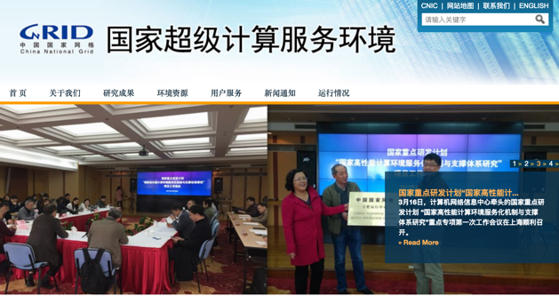
高能物理高性能计算软件集成方案
抽象高能物理应用的工作流和应用逻辑，实现统一跨超算平台软件集成；
整合密集计算与数据分析，关注用户资源管理、作业管理与数据分析展示；
基于高层、统一和较完善的国家网格环境技术，用户透明化超算平台处理；
对接现有科技部重点专项成果，中科院计算机网络中心联合国家超算中心参与部署

Slide 22
数据密集型

Slide 23
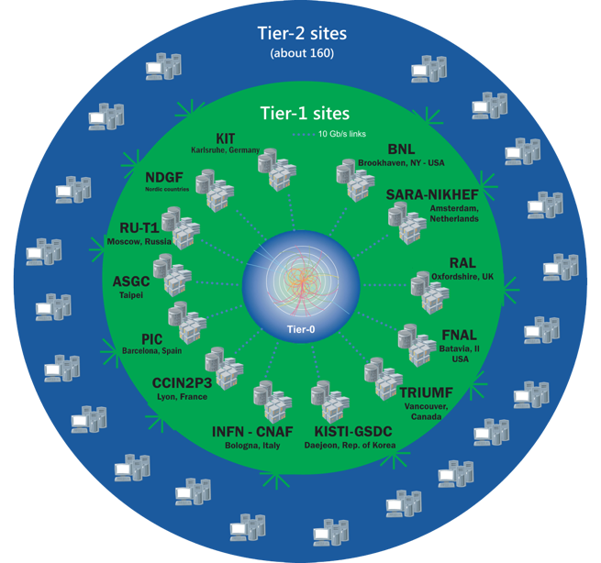
国际高能物理网格WLCG
Tier-0
(CERN and Hungary):
data recording, reconstruction and distribution
~170 sites,
42 countries
~750k CPU cores
Tier-1: permanent storage, re-processing,
analysis
~1 EB of storage
> 2 million jobs/day
Tier-2: Simulation,
end-user analysis
10-100 Gb links
WLCG: 分布式LHC数据处理国际合作
整合世界范围的数据中心的计算与存储资源，为LHC提供服务

Slide 24
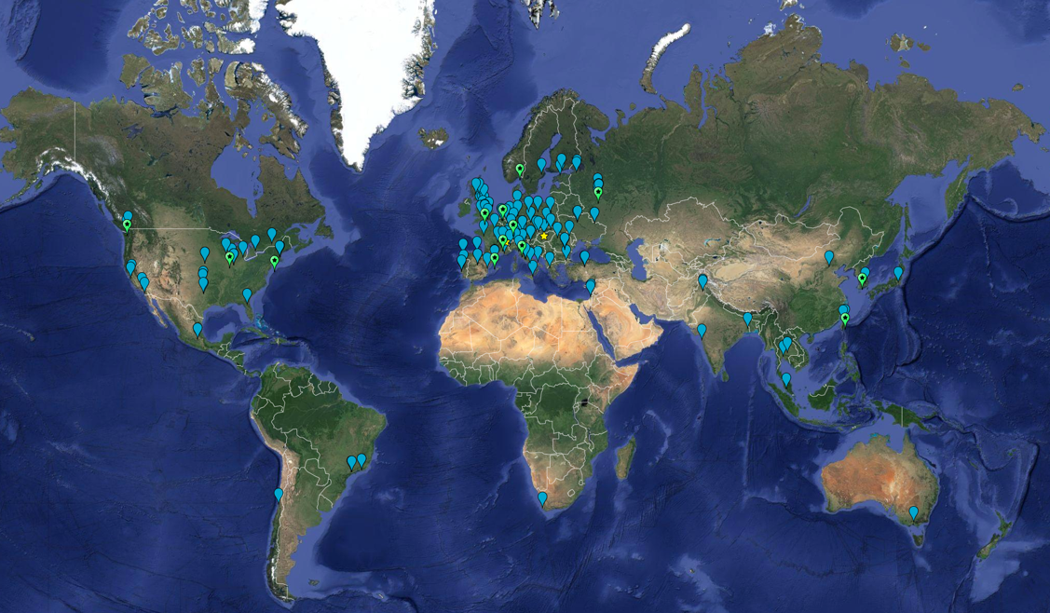
WLCG成员
2017:
63 MoU’s
167 sites; 42 countries
Source：Ian.Bird@cern.ch

Slide 25
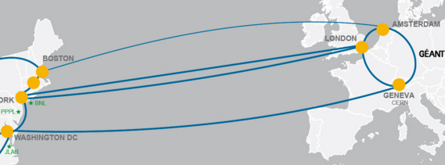
LHC Optical Private Network
Optical Private Network
Support T0 – T1 transfers
& T1 – T1 traffic
Managed by LHC Tier 0 and Tier 1 sites
Up to 340 Gbps transatlantic
Source：Ian.Bird@cern.ch

Slide 26

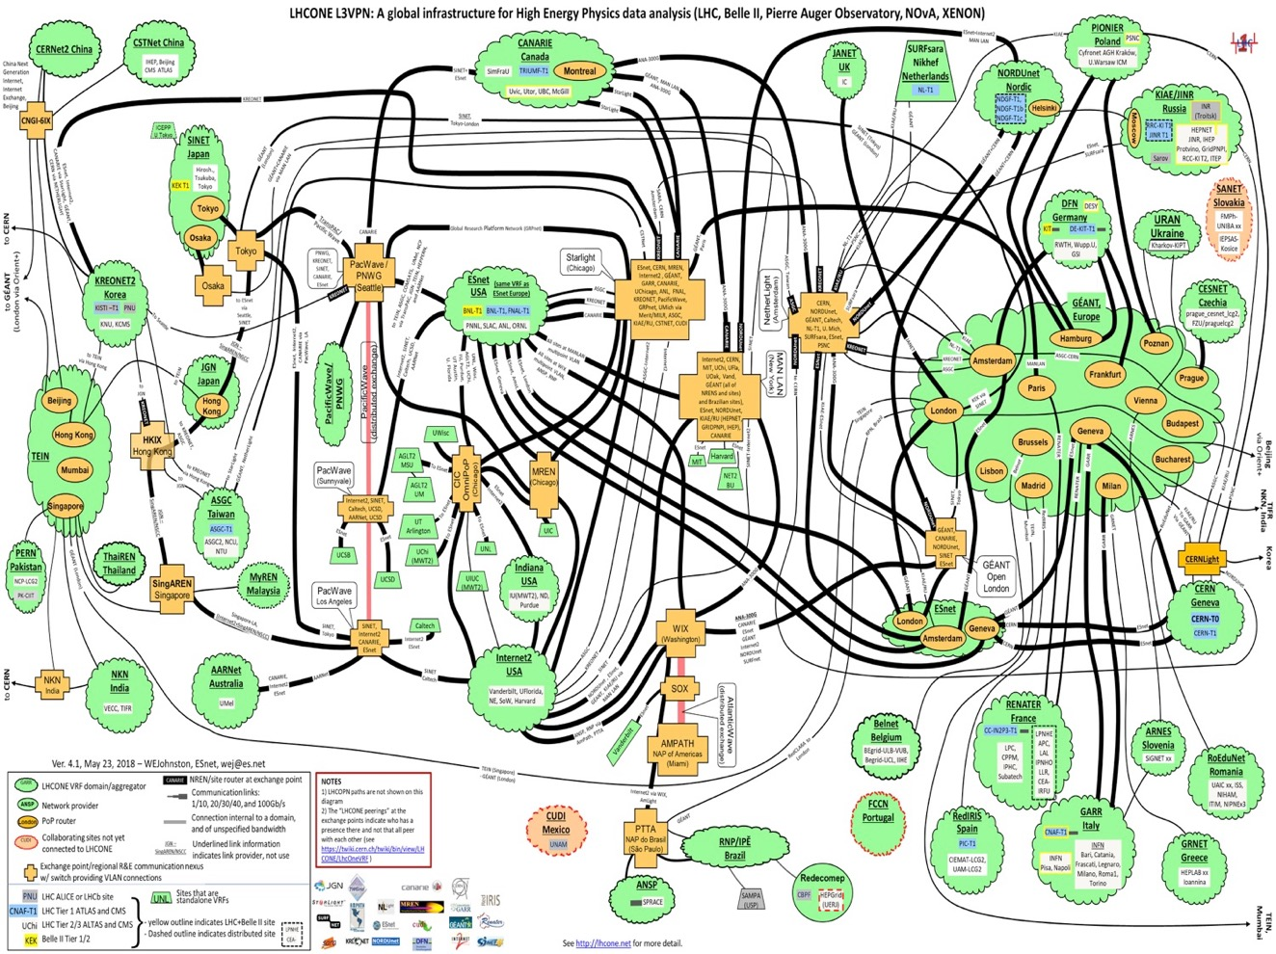
LHCONE：LHC Open Network Environment
亚太
北美
欧洲
南美
Notes:
23/5/18

Slide 27
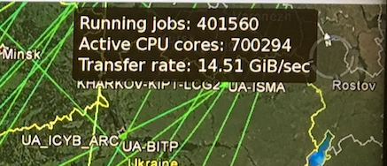
Worldwide computing
峰值计算量:
190M core-days/month
(~ 600k cores permanently)
Source：Ian.Bird@cern.ch

Slide 28
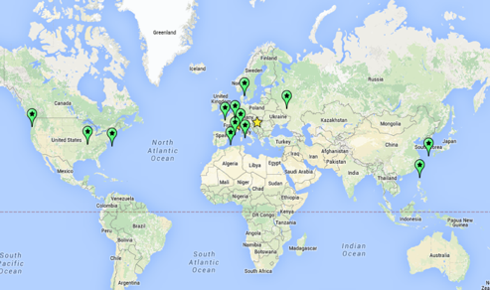
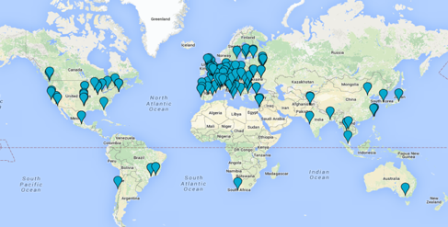
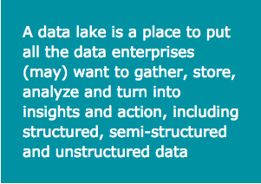
未来高能物理计算环境模式
Cloud users:
Analysis
SWAN (Service for Web based ANalysis)
Simulation resources
HEP Data cloud
Storage and compute
HEP Data lake
Storage and compute
Source：Ian.Bird@cern.ch

Slide 29
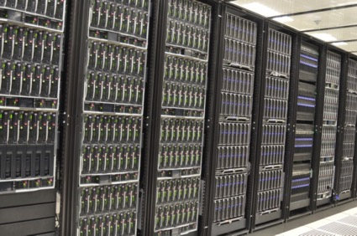
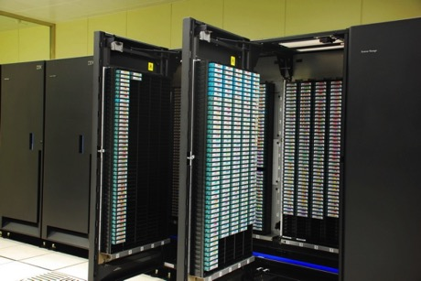
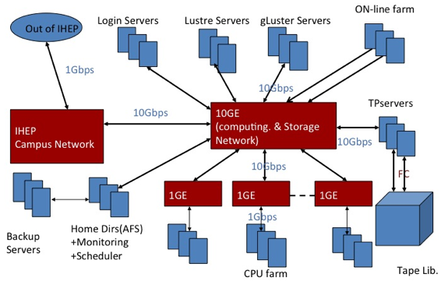
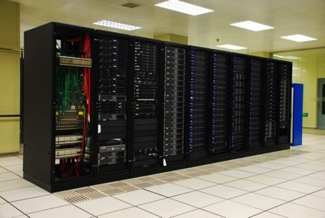
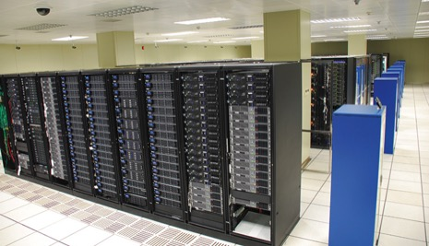
高能所计算环境概况
~计算集群
磁带库
磁盘存储系统
~450m²高密度机房

Slide 30



本地计算资源
全部自行搭建
计算资源
  ~24,000 CPU核, 300 GPU卡
  提供本地访问、跨地域分布式计算、网格计算
  支持数据密集型计算，高性能计算
存储资源
  >8 PB 磁带库
  11 PB Lustre
  2.8 PB EOS
  1.5 PB 其它（dCache, DPM, …)
机时：超过6千万CPU小时/年
数据处理：～10PB/年
支持BESIII，LHC，大亚湾中微子实验，江门中微子实验，粒子天体物理，Belle-II, ...

Slide 31


国内（高能所）WLCG站点
1,600 CPU核，640TB磁盘存储空间
到欧洲和北美10Gb/s网络带宽
被评为国际‘Leadership’网格站点
  站点运行水平名列前茅
  每年提供超过1000万CPU小时的计算服务
  每年完成超过550万个计算作业
每年与欧洲及北美之间的数据交换超过3PB
为Higgs粒子的发现做出了贡献
高能所站点

Slide 32


perfSONAR @IHEP
两个perfSONAR节点，部署在高能所，分别检测网络带宽和网络延时
  Bandwidth: perfsonar.ihep.ac.cn
  Latency: perfsonar2.ihep.ac.cn
  PingER监测节点，检测网络连通性等等
  v-www.ihep.ac.cn
  http://pinger.fnal.gov/participants.html
Notes:
在包括高能物理学科在内的全球合作型的科学研究中，高效的网络性能是科研活动开展的基础条件。
在国际上，科研教育网络运营商、国际高能物理研究机构/团体共同努力，在全世界范围内开展网络性能主动测量的协作，目前全球已经部署数百个测量节点（perfSONAR)，通过这些测量节点，可以实时了解全球网络性能状态，并且能进行深入的分析和故障定位及优化。
高能所一直是这个全球网络性能测量和优化工作的重要参与方，目前我们提供了三台节点，分别实现对网络可用带宽、网络传输延时的实时监测，同时提供全球网络监测历史数据查询。

Slide 33

perfSONAR dashboards
Notes:
这是一个WLCG网格全球站点之间的网络性能主动测量结果展示，这里面颜色代表性能状态，越红代表越差，例如出现丢包、可用带宽低的情况。
从这里面也可以看到北京站点（位于高能所）同世界上其它站点之间的网络性能，这里面可以看到基本上处于中等水平

Slide 34


高能所与日本之间
的网络吞吐能力
高能所与德国之间
的网络吞吐能力
Notes:
我们可以通过网络性能趋势来判断网络性能的稳定性，这两个图就展示了高能所同日本合作单位以及同德国合作单位之间的网络可用带宽的情况，这里可以看到基本上是比较稳定的。
同时，基于上面的网络测量结果，我们可以同科研教育网络运营商一起，对同其他国家和地区之间的网络性能进行优化。例如选择更优质的网络路由，优化数据传输协议等。

Slide 35

Data traffic (IPv4 vs IPv6)
Statistics on Sept. 08, 2019
Inbound, IPv4: 85%，IPv6: 15%
Outbound, IPv4: 41%, IPv6: 59%

Slide 36


基于分布式计算的资源共享
基于DIRAC建立了分布式计算系统，实现了对集群、网格和云等类型的资源整合
  资源量超过3500核，共有18个国内外站点加入
  高能所（IHEP）与欧洲、美国、国内大学之间网络带宽为10Gb/s
  实现对资源合理有效调配，即不影响本地用户使用情况下，充分利用资源的闲置时间
该系统通过资源整合共享方式支持多个实验，包括BESIII, CEPC, JUNO
  提供了统一的平台，使得实验用户可以不受地域限制方便地使用分布异构的计算资源
建立了网格存储系统和数据传输系统，实现了实验各合作单位间的高速数据共享
  总存储量达到~500TB，传输速度超过1Gb/s
10Gb/s
IHEP
10Gb/s

Slide 37


分布式计算资源对实验的贡献
2014年以来，分布式计算对实验贡献约6百万CPU小时实验合作单位之间的数据传输量超过800TB
该平台现承担了CEPC探测器设计的模拟任务
  信号事例以及四费米子末态的标准模型本底的模拟
BESIII事例的MC产生，还将该平台用于用户物理分析
JUNO主要用于现阶段的探测器设计和重建算法的研究

Slide 38


高能物理科技领域云
由科学院支持建设的云计算平台
整合和共享分布式计算资源，实现全球范围内海量数据分发
每年提供超过四千万CPU小时的计算能力，传输和处理超过5PB数据
服务于14个国家50个研究机构的1800多位高能物理用户
基于Openstack等云计算技术，基于任务负载进行弹性调度
资源整合
弹性作业调度

Slide 39





计算资源全面整合
ARC CE
ScGrid
ERA@CNIC
超算
Condor
Condor
Cluster@IHEP
集群
Dirac
Openstack
Cloud@CERN
云计算
Boinc
ATLAS PanDA/BESGrid系统
…
Desktop Grid
CAS@HOME
资源调度
志愿计算
高能物理应用系统
分布式资源调度
分布式IT资源

Slide 40

高能物理软件组织 HEP Software Foundation
全世界高能物理面临相似的挑战
  高能物理软件需要变革，以应对挑战
  需要领域内外专家的帮助
  需要新技术来克服传统软件的瓶颈
分头进行重复性的工作是不明智的
  每个实验和项目都自搞一套解决方案 (软件框架，数据处理算法，….)
HSF于2015年成立，推动和协调高能物理领域的软件与计算工作
HSF建立系列会议及工作组，就共同的问题进行合作 (软件包，软件许可，数据分析，….)
  自下而上的策略
联系方式: hsf-coordination@googlegroups.com
40

Slide 41



HSF白皮书
Working Group meetings
Towards a wrap-up
Initiation/continuation of community-wide projects ...
July 2016: formal charge from the WLCG
Sep. 2017: CWP Editorial Board set up
23-26 January 2017: Kick-off workshop,
San Diego
26-30 June 2017:
HSF workshop, Annecy
15 Dec. 2017: CWP submitted to the arXiv
26-29 March 2018: Joint WLCG & HSF workshop, Naples
Involving ~200 people
41

Slide 42

HSF白皮书（CWP）
白皮书链接:
  http://hepsoftwarefoundation.org/activities/cwp.html
42

Slide 43
总结
现代高能物理是典型的数据及计算驱动的科学研究，我们需要新的思路和技术来应对挑战。
高能物理为我们提供了经验和教训，能够帮助科学家和计算机技术专家找到应对挑战的方法。

Slide 44
谢谢！

